Slide 1
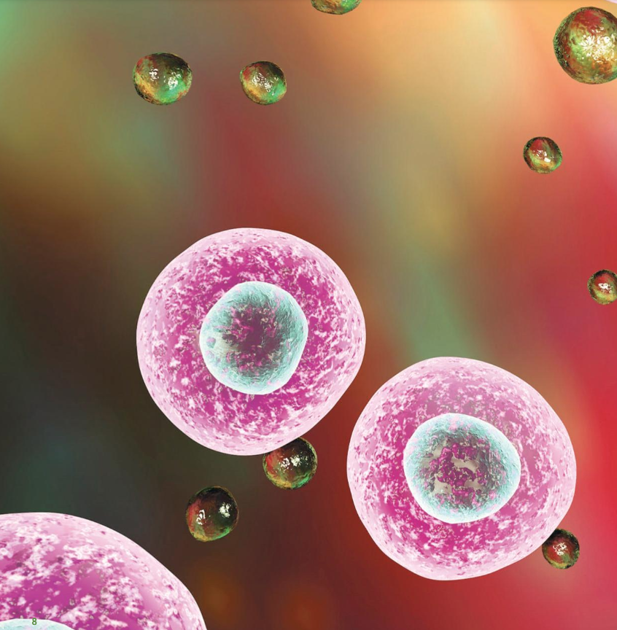
Unidad 1: La organización del cuerpo humano

Slide 2
Nuestro organismo está formado por células
La célula es la unidad vital y funcional
La célula es la unidad básica por la que estamos formados los seres vivos.
Es una unidad mínima capaz de realizar las tres funciones vitales.
Tipos de células :
Eucariotas Procariotas

Slide 3
Componentes comunes de todas las células humanas

Slide 4
Componentes de una célula

Slide 5
Estructura del núcleo celular

Slide 6
Especialización celular
¿ qué significa que una célula está especializada?
Poseen características particulares que la hacen adecuada para realizar una función. Este proceso supone que :
Hacen un trabajo determinado
Desarrollan una forma característica.
Se producen cambios en su citoplasma.

Slide 7
Células madre
Células que tienen la capacidad de originar células especializadas.

Slide 8
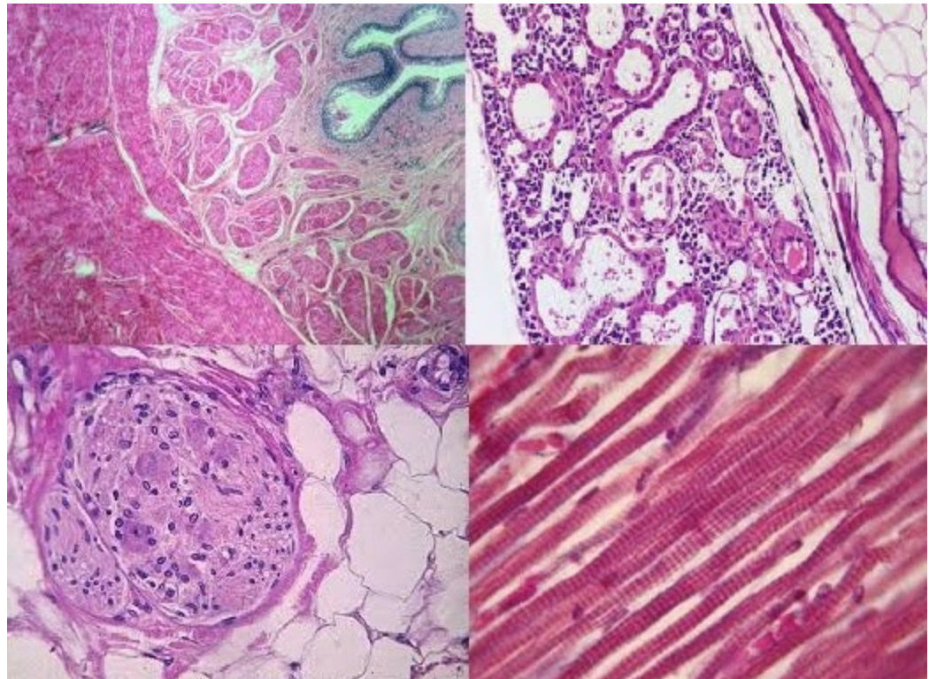
LOS TEJIDOS
Tema 1: la organización del cuerpo humano
Biología y Geología 3º ESO

Slide 9
Definición de tejido

Slide 10
Tejido epitelial

Slide 11
Tejido conectivo

Slide 12
Tejido nervioso
Compone el encéfalo, la medula espinal y los nervios.
Se encarga de recoger la información tanto del exterior como del interior de l cuerpo y de transmitirla de unos lugares a otros del organismo para elaborar las respuestas adecuadas.
Las principales células nerviosas son las neuronas

Slide 13
Tejido muscular
Componente principal de los músculos y responsable de movimiento de las distintas partes del organismo.
Tiene células alargadas llamadas fibras musculares.
Hay dos tipos de fibras: estriadas y lisas.
Según sea el tipo de fibra y su contracción se distinguen tres tipos de tejidos:
Tejido muscular estriado esquelético
Tejido muscular estriado cardiaco
Tejido muscular liso

Slide 14
Medio interno
Líquido que rodea a cada una de las células de un organismo.
Su función es realizar el intercambio de sustancias con el medio externo.
EL medio interno tiene unas características propias.
Se denomina homeostasis al conjunto de mecanismos por el que todos los seres vivos tienden a alcanzar una estabilidad en las propiedades de su medio interno.

Slide 15
Órganos y sistemas de órganos

Slide 16
La organización de los seres vivos

